Slide 1


Packeta Hálózat: Hálózati Infrastruktúra Tervezés és Implementáció
Oleszka Attila, Simon Viktor és Kántor Bence projektmunkája

Slide 2
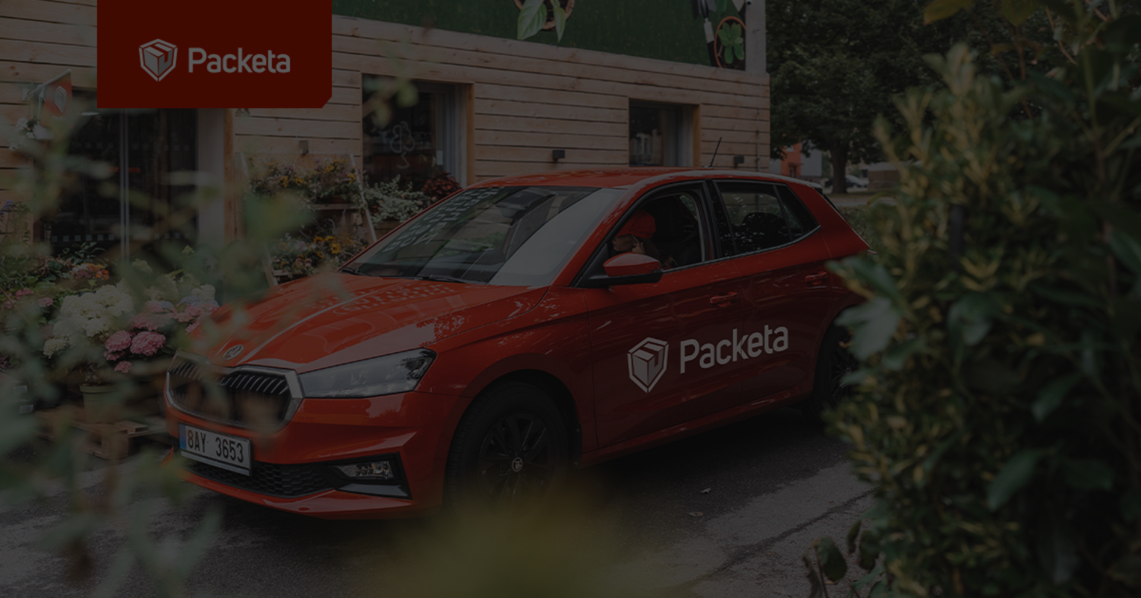
Bemutatkozás
Cégünk, a Packeta, egy miskolci csomagszállító vállalat, ahol mi felelünk az informatikai és hálózati rendszerekért. Jelenlegi feladatunk a Packeta hálózati infrastruktúrájának teljes megtervezése és kiépítése, amely a miskolci központ mellett három különálló telephelyre tagolódik.

Slide 3




Alapvető Hálózati Eszközök Áttekintése
Routerek (4 db cisco 4221-es)
Kapcsolók (3 db cisco 1000-as)
A Layer 3 forgalom és az alhálózatok közötti útválasztás biztosítása.
Layer 2 kapcsolat, VLAN-ok és hálózati hozzáférés menedzselése.
ASA Tűzfal FPL 1010
Végeszközök
Külső és belső hálózati forgalom szűrése és a biztonság megerősítése.
Munkaállomások, szerverek és egyéb kliensek.
Ezek az elemek alkotják a Packeta robusztus hálózati infrastruktúrájának alapját.

Slide 4

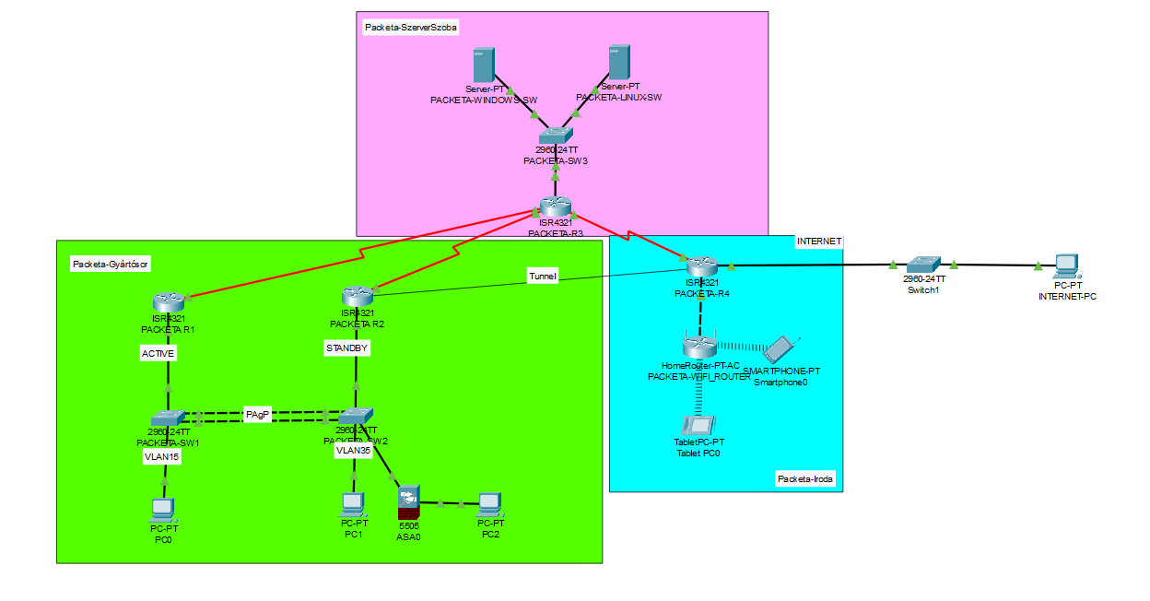
Hálózati Topológia Vázlata
A hálózat vizuális elrendezése – az eszközök összekapcsolása és a redundancia kiépítése.
Az ábra mutatja a központi routerek, kapcsolók és a tűzfal logikai elhelyezkedését.

Slide 5
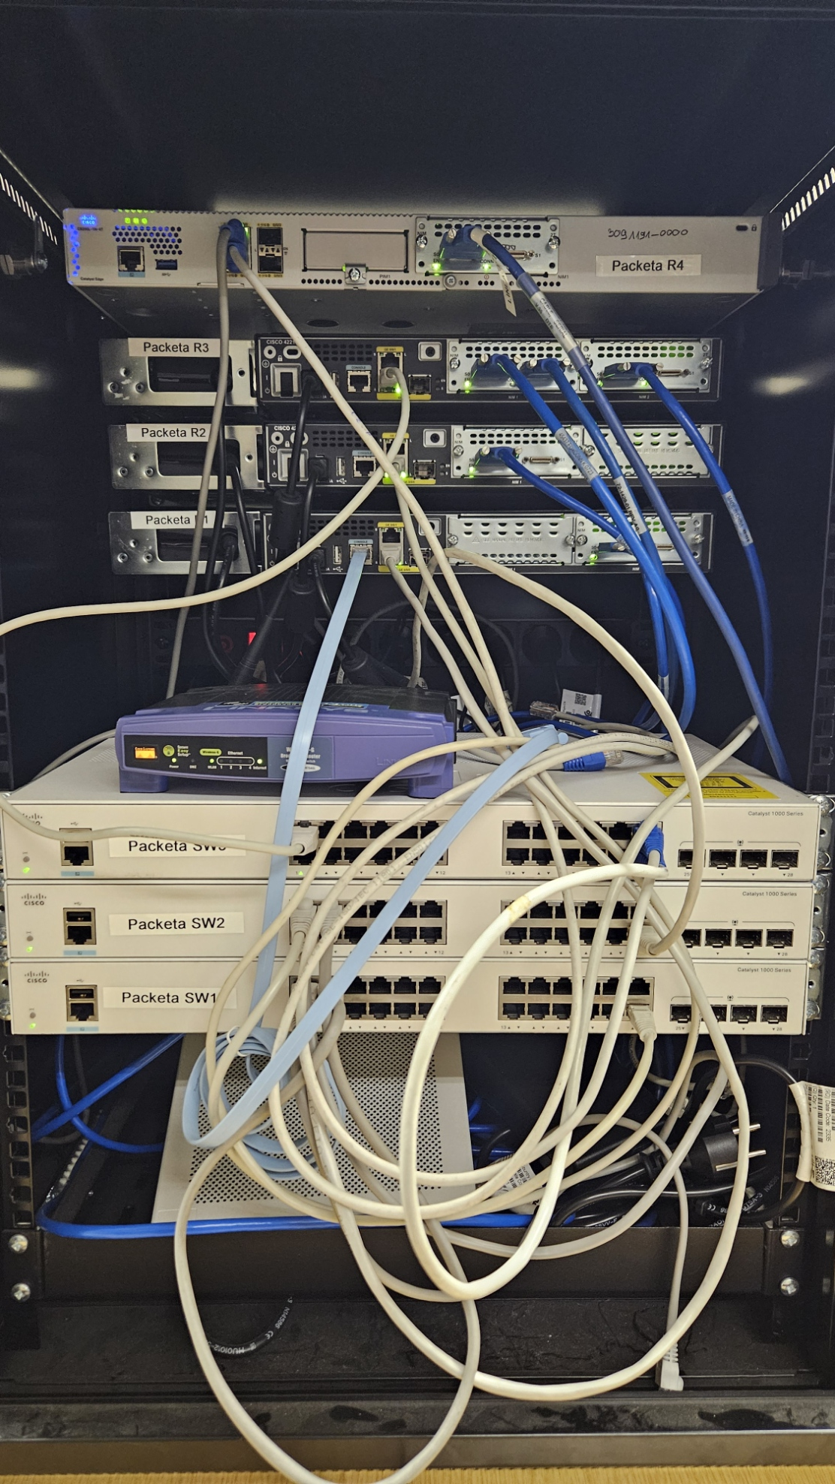
Hálózati Topológia Degem labor

Slide 6
Feladat elosztás:
Oleszka Attila | Kántor Bence | Simon Viktor
Prezentáció | A topológia kialakítása | Dokumentáció
Dokumentáció | Tesztről dokumentáció | IPv4 címzés
Tesztelés | HSRP konfigurálás | VLAN konfigurálás
Etherchannel konfigurálás | SSH konfigurálás | WIFI router konfigurálás
Port-Security | NAT konfigurálás | SSH konfigurálás
VLAN konfigurálás | ACL konfigurálás | Alapbeállítások (felhasználó név, jelszó)
IPv6 címzés | Windows szerver konfigurálás
OSPF konfigurálás | Linux szerver konfigurálás
VLAN-ok közötti forgalomirányítás | ASA tűzfal konfigurálás

Slide 7
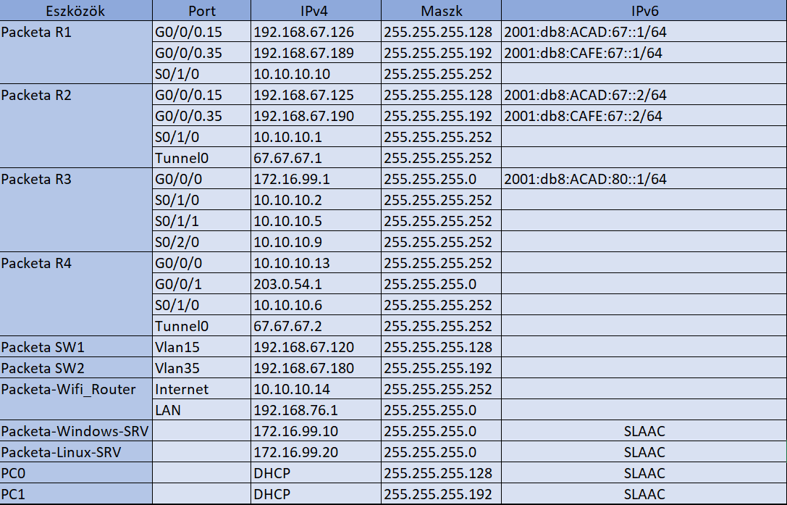
Interfész IP Címzés Részletei
Részletes beállítások az alhálózatok és az interfészek IP-cím kiosztásához.

Slide 8

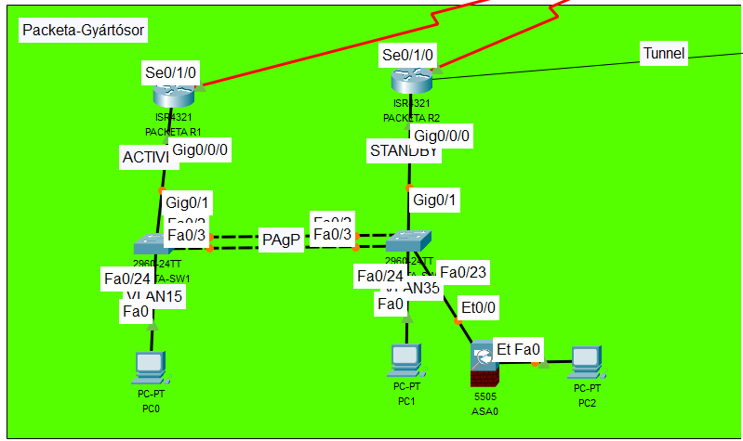
1. Telephely(Fő):

Slide 9
Packeta-Gyártósor
Használt technológiák:
SSH
HSRP
VLAN
Etherchannel
ASA Tűzfal
IPv4/IPv6
ACL
Port-Security

Slide 10
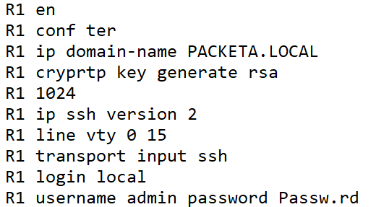
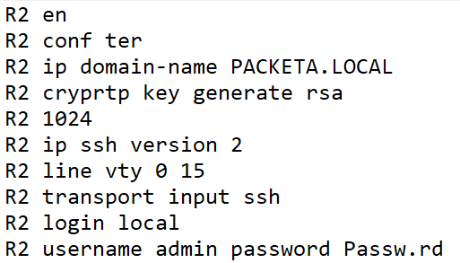



SSH Beállítások: Biztonságos Távoli Menedzsment
Kriptográfiai kulcs
V2 Protokoll
Domain név
RSA kulcs generálása a titkosításhoz.
Magasabb biztonságú SSH verzió engedélyezése.
Helyi domain név beállítása a konfigurációhoz.
A biztonságos menedzsment alapvető fontosságú a hálózat védelmében.

Slide 11
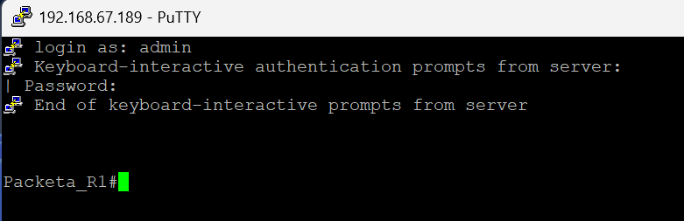
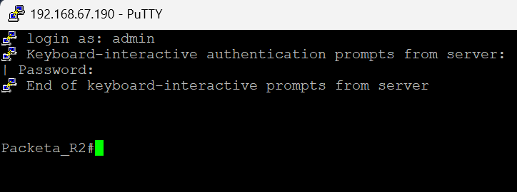

SSH Tesztelés
Az SSH tesztelés biztosítja a távoli hozzáférés megbízhatóságát, biztonságát és teljesítményét, védve az adatokat és a rendszer integritását.
Hitelesítési módszerek
Ellenőriztük a jelszavas és kulcsalapú hitelesítést, valamint a kulcsfájlok jogosultságait.

Slide 12
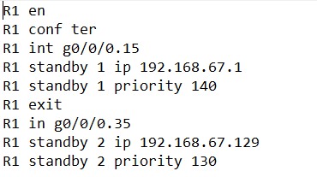
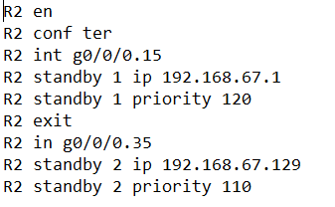
HSRP Megvalósítás: Router Redundancia
Hot Standby Router Protocol (HSRP) biztosítja a routerek közötti hibatűrést és redundanciát.
Virtuális IP cím használata a redundáns router párhoz.
Automata átállás az aktív router meghibásodása esetén.
Folyamatos hálózati elérhetőség fenntartása.

Slide 13
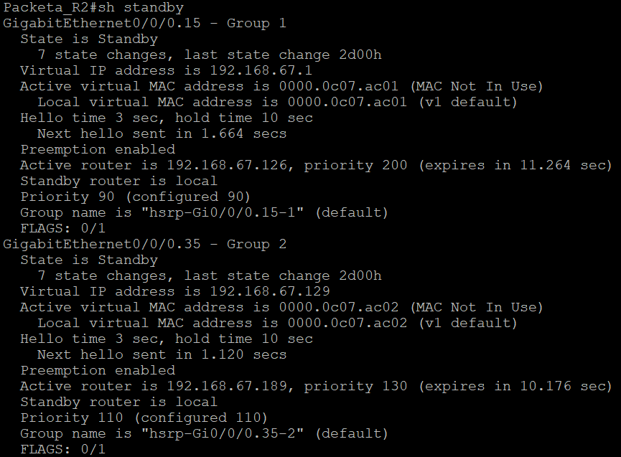
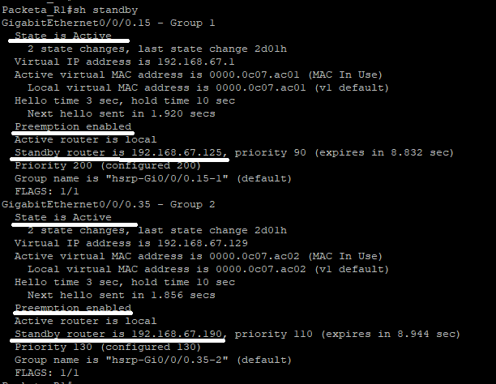
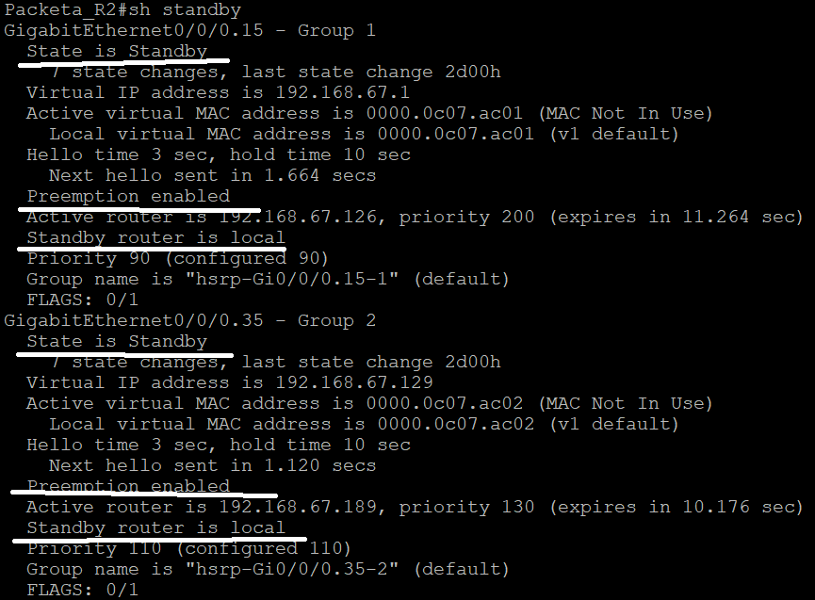
HSRP Teszt és Ellenőrzés
Aktív/Standby állapot ellenőrzése
Hiba átállás szimuláció
A parancssori kimenet igazolja a beállított virtuális IP címet és az Active/Standby router szerepeket.
Ping tesztek futtatása a router szerepek váltása közben
a redundancia ellenőrzésére.
Cél: Meggyőződni arról, hogy a hálózat képes kezelni az egyik router kiesését adatvesztés nélkül.

Slide 14
Vlan táblázat
Eszköz neve | Azonosító | Név | Portok | Hálózat
Packeta-SW1 | 15 35 999 | Delutanos Ejszakas Szemetes | G1/0/24 G1/0/4-23, G1/0/25-28
Packeta-SW2 | 15 35 999 | Delutanos Ejszakas Szemetes | G1/0/24 G1/0/4-23, G1/0/25-28

Slide 15
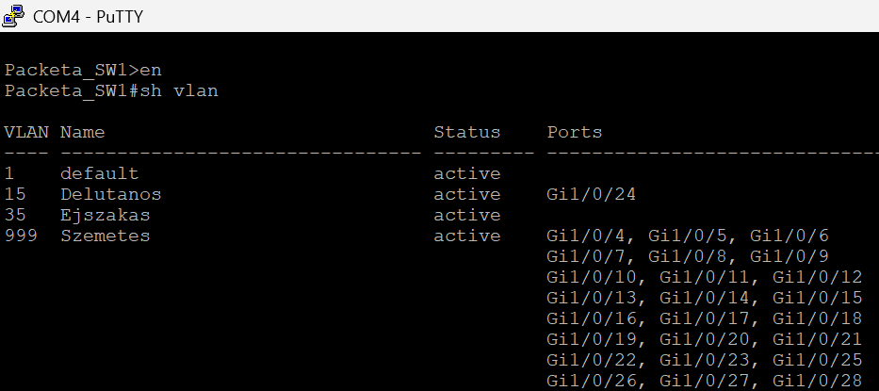
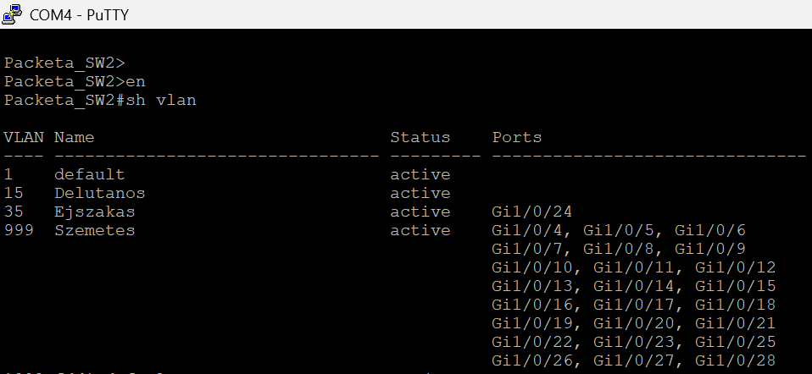
VLAN-ok tesztelése
A Virtual LAN-ok (VLAN) használata a forgalom logikai szegmentálásához és a biztonság növeléséhez.
Adományozás
Elkülönítés
Kezelés
Külön hálózati szegmens
a speciális adatforgalomhoz.
A jogosultságok és a forgalom elkülönítése a jobb teljesítményért és biztonságért.
A hálózat könnyebb adminisztrációja
és hibakeresése.

Slide 16
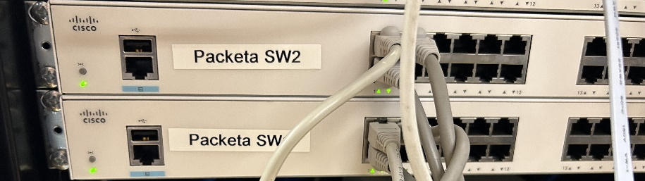
Etherchannel
Protocols | Ports
PAgP | G1/0/2, G1/0/3
PAgP | G1/0/2, G1/0/3

Slide 17
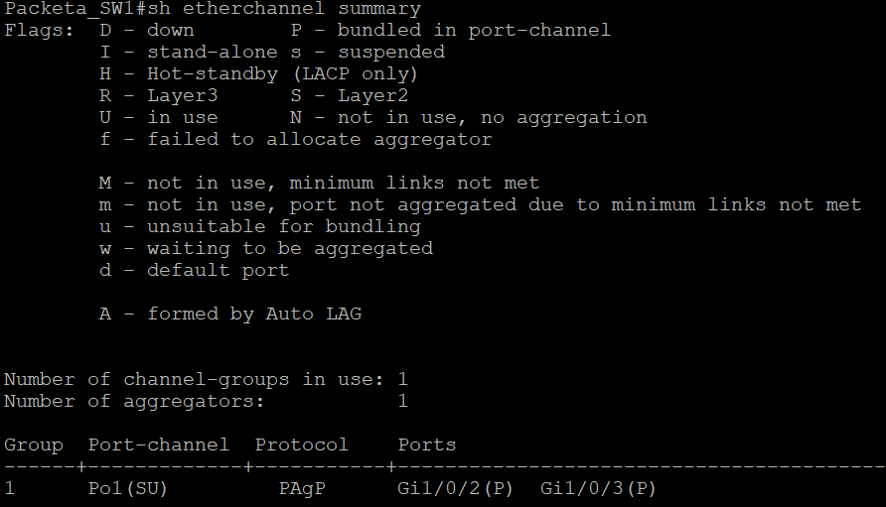

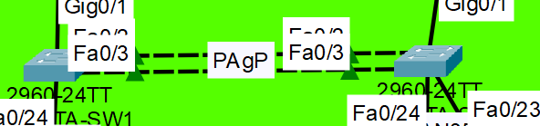
Etherchannel: Sávszélesség és Redundancia
Több fizikai link összekapcsolása egy logikai linkbe a nagyobb átviteli sebesség és a hibatűrés érdekében.
Port-csoport beállítások
Protokoll konfiguráció (PAgP)
Ez kritikus a nagy forgalmú kapcsolódások (pl. kapcsoló-router) megbízhatósága szempontjából.

Slide 18
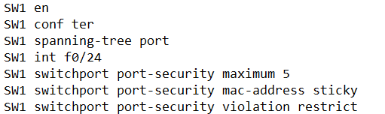
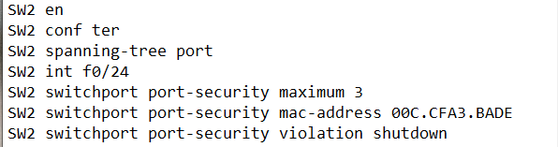
Portbiztonság (Portsecurity) a Hozzáférés Védelméért
A kapcsoló portok korlátozása az ismert és engedélyezett MAC-címekre, növelve a fizikai hozzáférés biztonságát.
MAC-cím tanulás
1
Statikus vagy dinamikus beállítások.
Sértési művelet
2
Kikapcsolás, korlátozás vagy védett mód.
Hálózati integritás
3
Megakadályozza az illetéktelen eszközök csatlakozását.

Slide 19
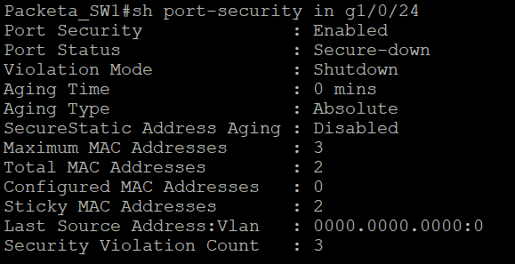
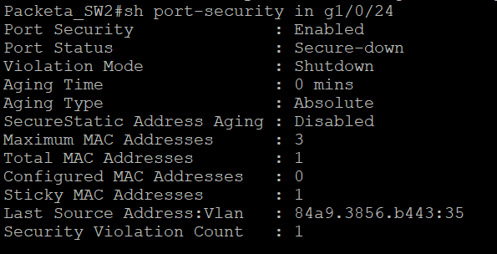
Port-Security

Slide 20
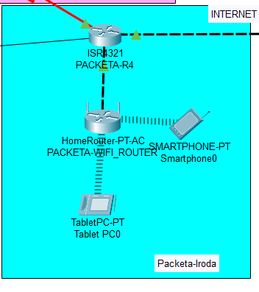
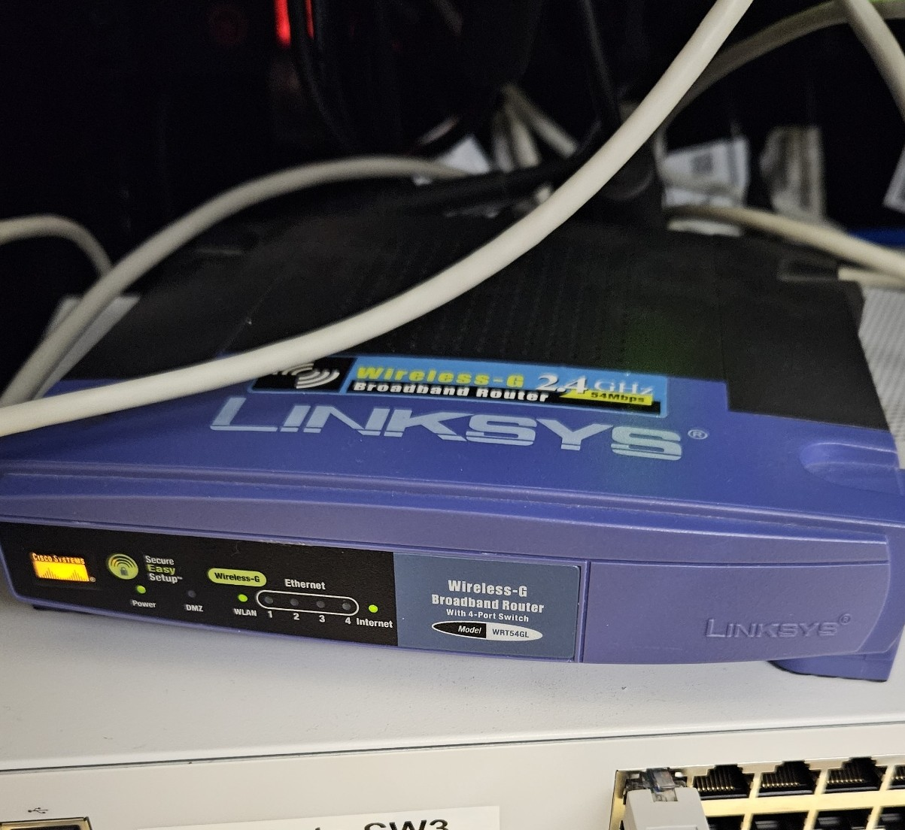
2. Telephely (WIFI):

Slide 21
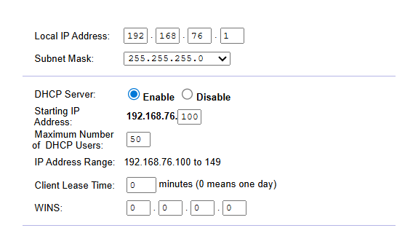
WIFI
LAN

Slide 22
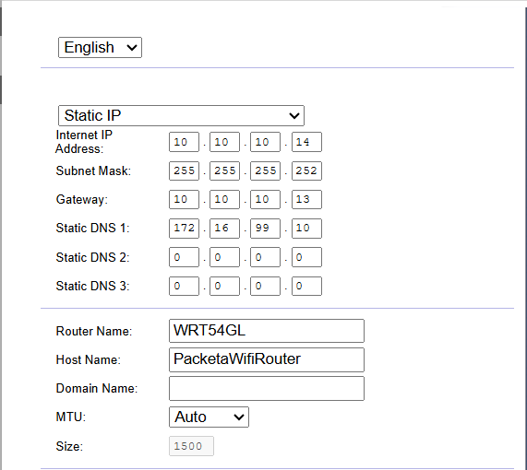
WIFI
WAN

Slide 23
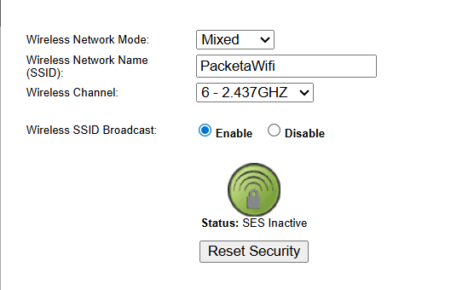
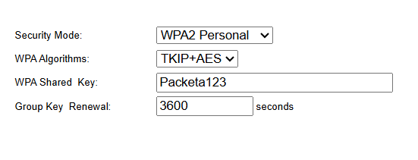
WIFI biztonsági beállítás
Wifi elérési út
Wifi biztonság

Slide 24
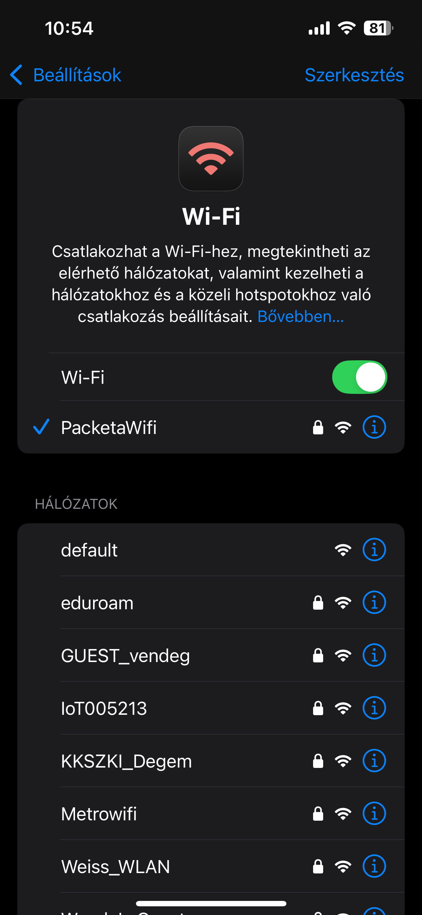
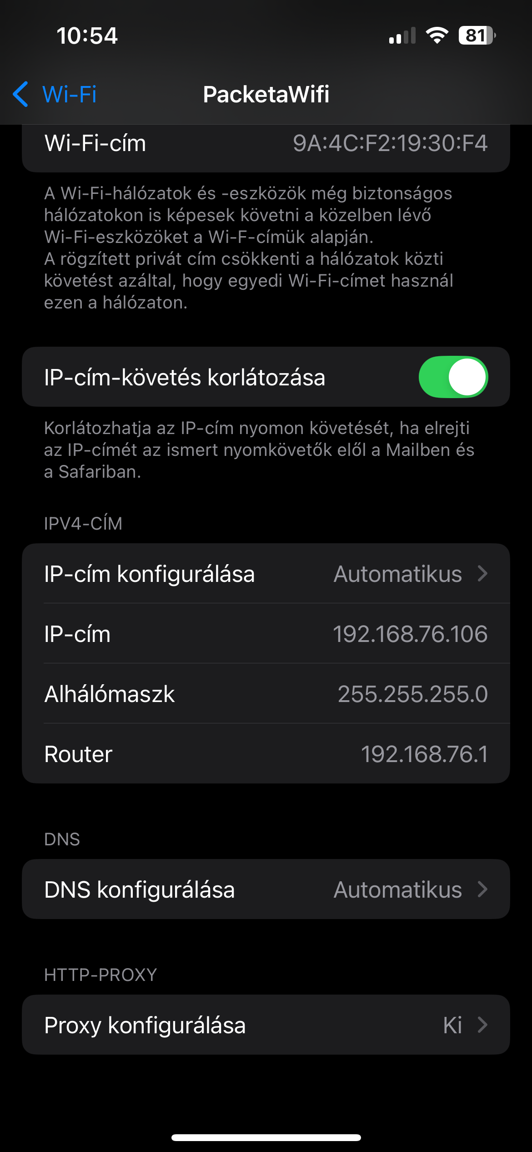
WIFI Teszt

Slide 25
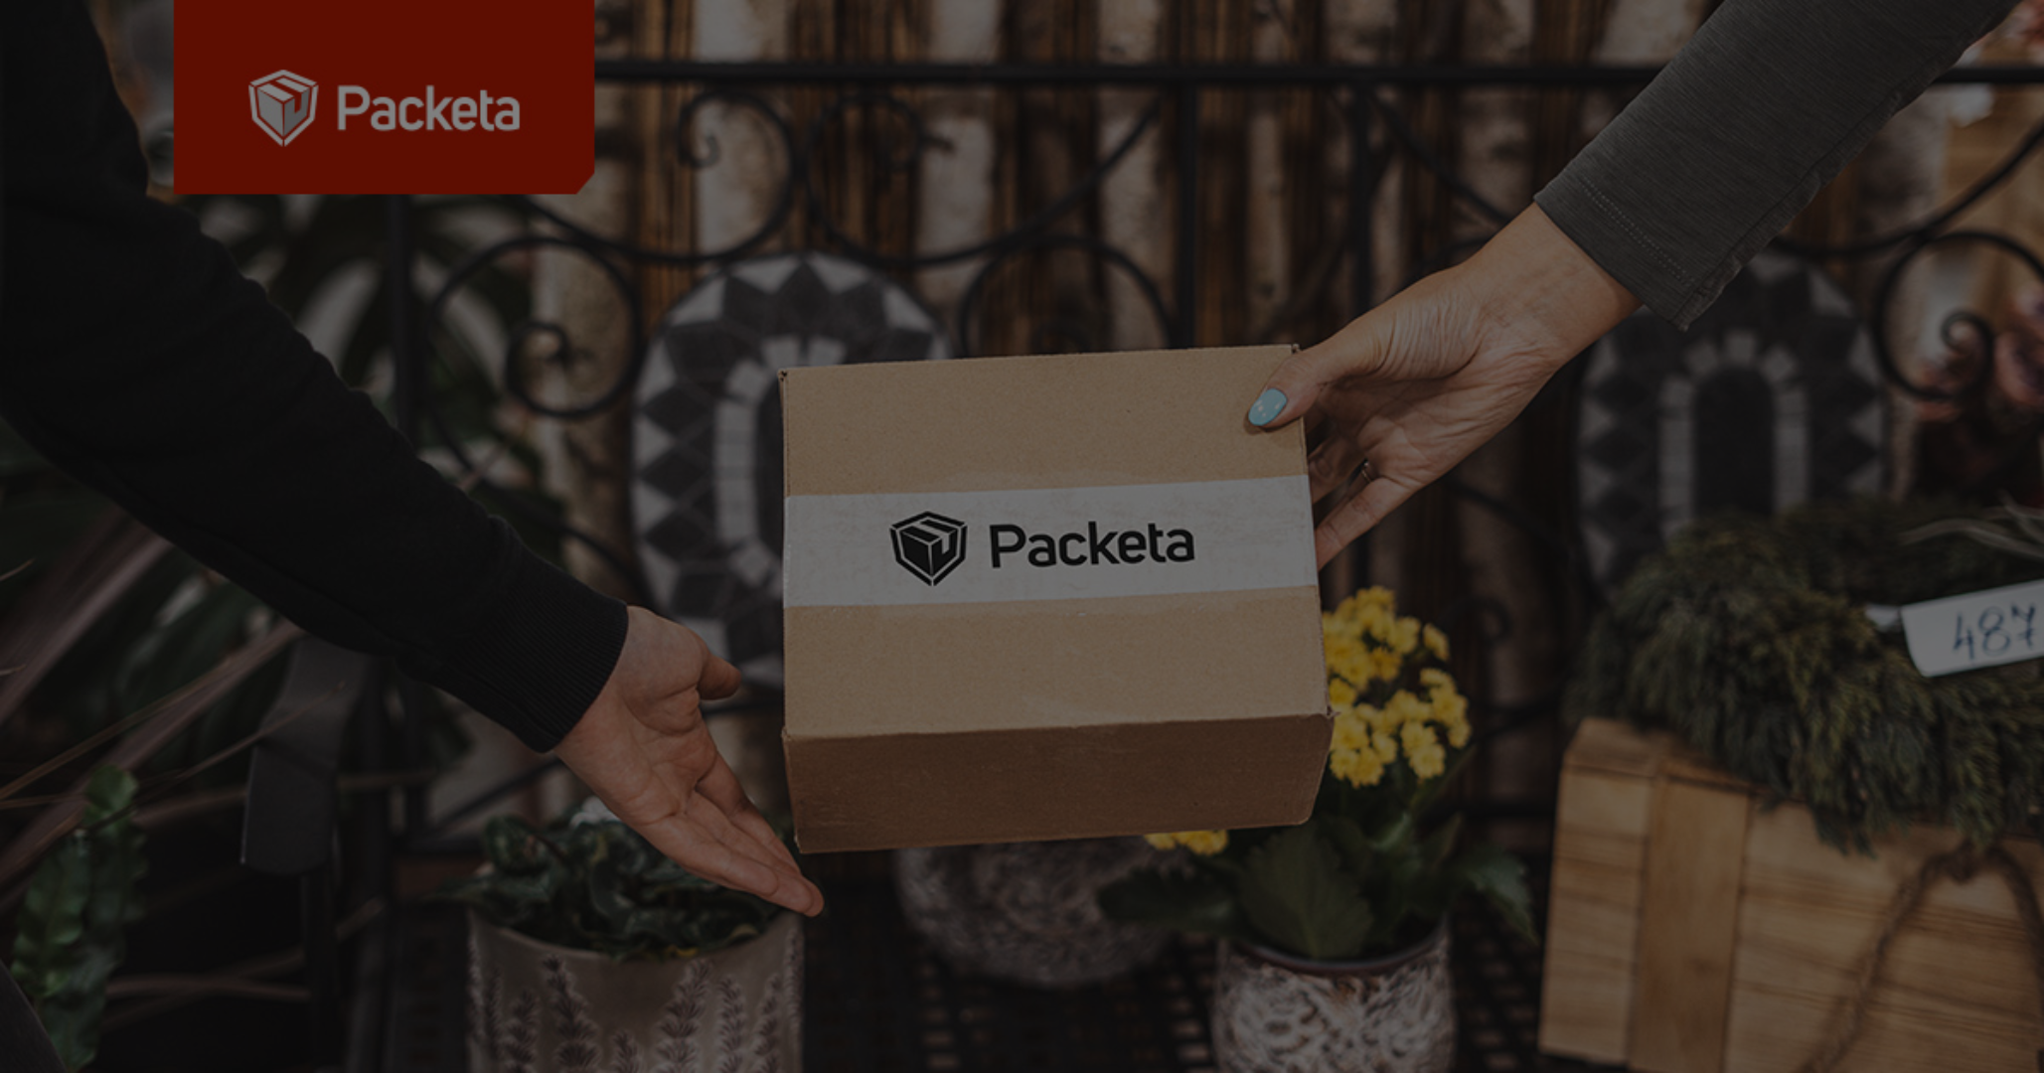
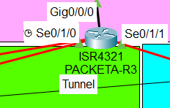
Center:
OSPF
PPP
NAT

Slide 26
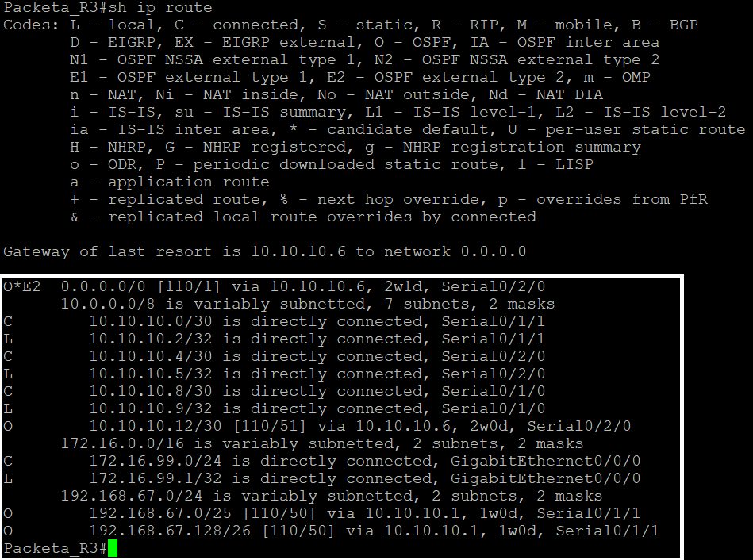
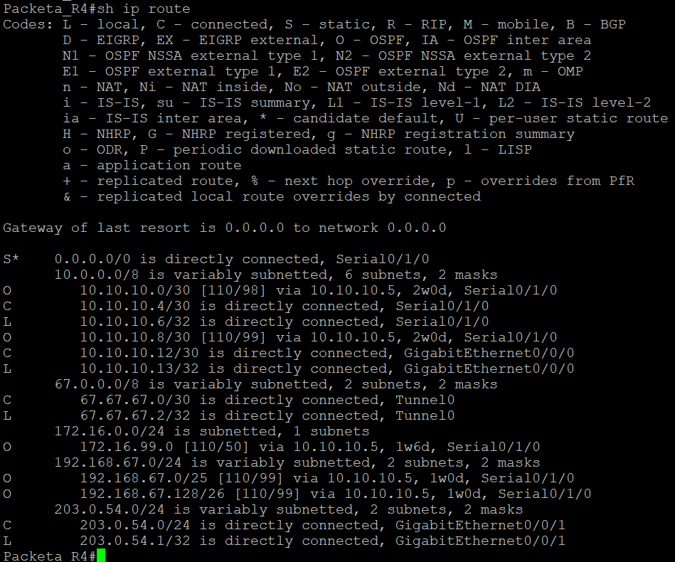
IP Route

Slide 27
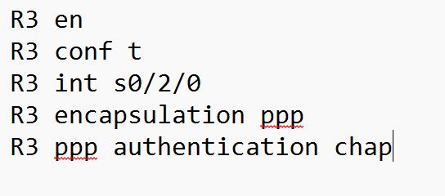
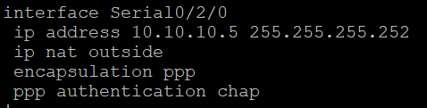
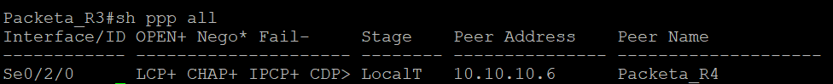
PPP
A PPP egy réteg 2-es protokoll, amely két hálózati eszköz közötti közvetlen kapcsolatot biztosít. Támogatja a hitelesítést és az IP-címek automatikus egyeztetését. Gyakran használják routerek közötti WAN kapcsolatoknál.

Slide 28
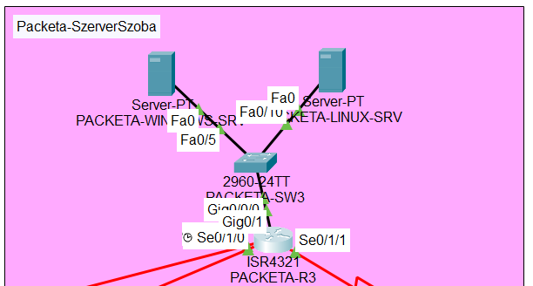
3. Telephely (Packeta-szerverszoba)
Windows Server
Linux Server

Slide 29
Project Management eszközök

Slide 30
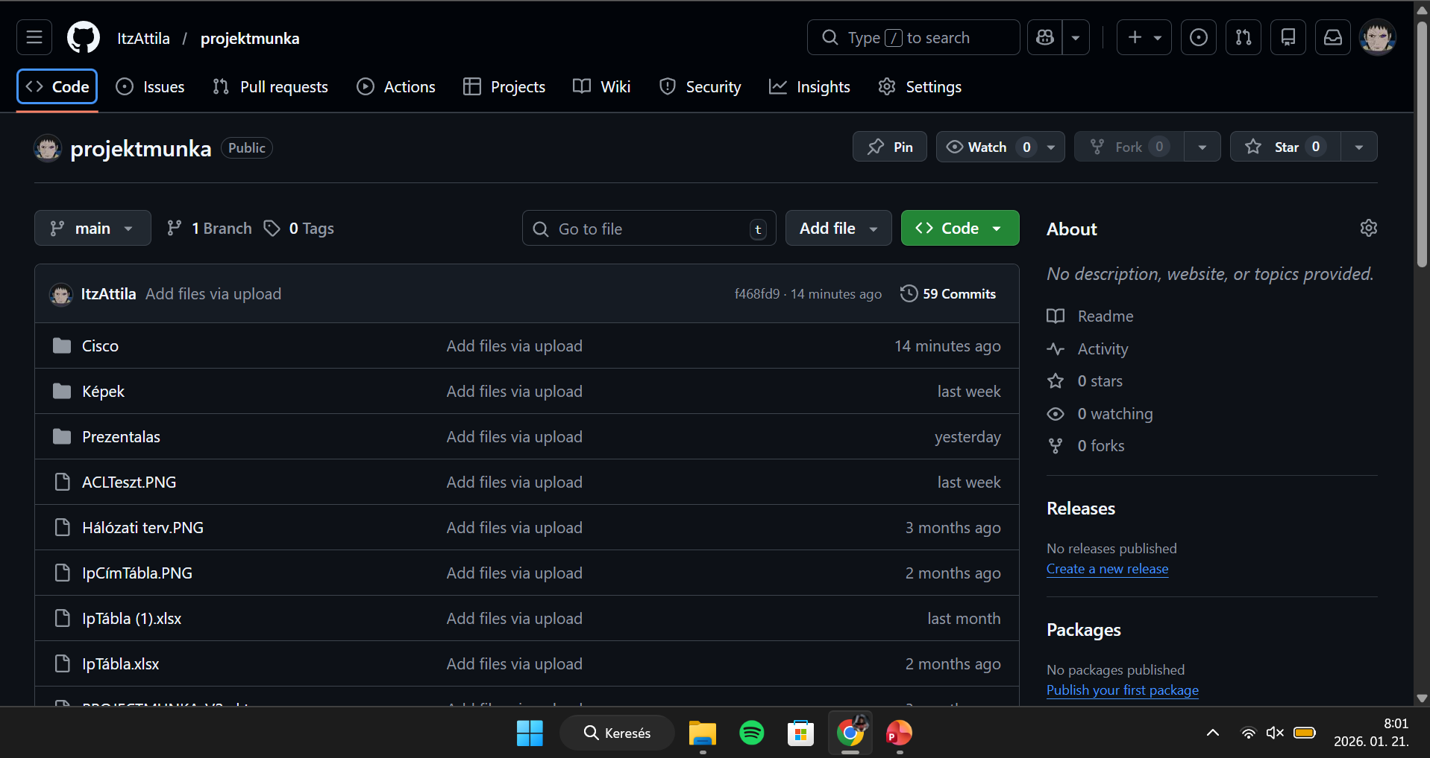
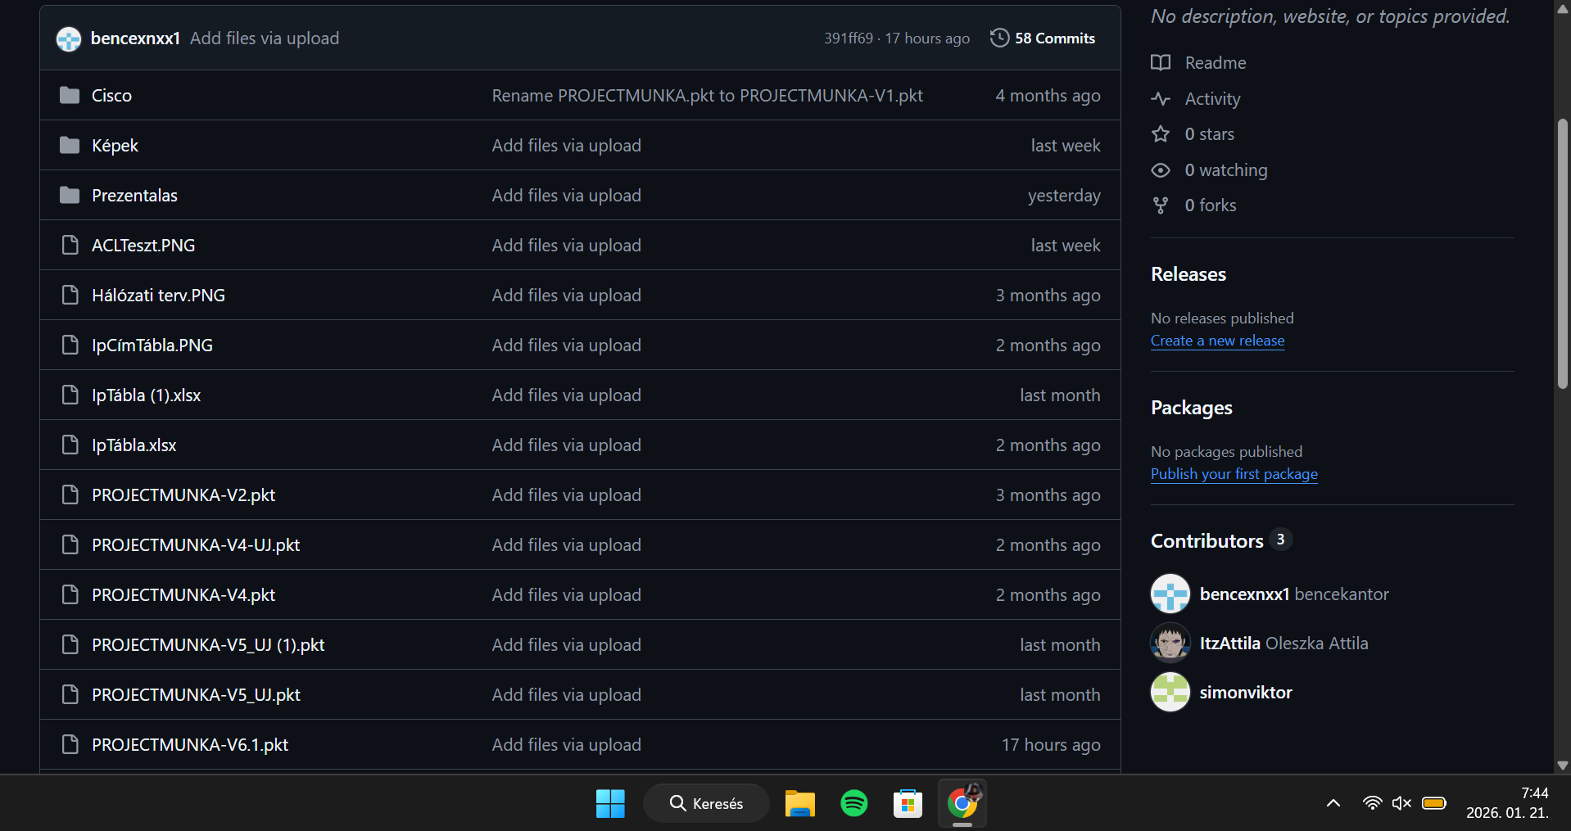
Github használata

Slide 31
Segítség kérések
Google / ChatGPT
DotNyet csapatból Ötvös Bence
Csontos Dénes tanárúr
Köszönjük a segítséget a másik csapatnak és Csontos Dénes tanárúrnak

Slide 32
Köszönjük a figyelmet!

